Slide 1
PLASS-NIA 인공지능학습데이터구축사업(2021)
MPED-RNN 모델
4팀 김경수 이지상 이세림
2021.08.10

Slide 2
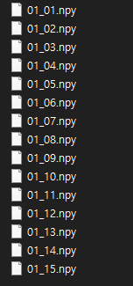
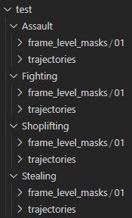
MPED-RNN
frame_level_masks 제작
01_01~15.npy (15개)
01_01~15.npy (15개)
01_01~15.npy (15개)
01_01~30.npy (30개)
Notes:
UCF-Crime dataset 평가를 위해 npy파일 제작
각 test 데이터만큼 npy파일을 만들었으며, 그 개수는 각각 15, 15, 15, 30개

Slide 3
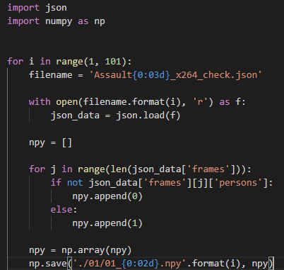
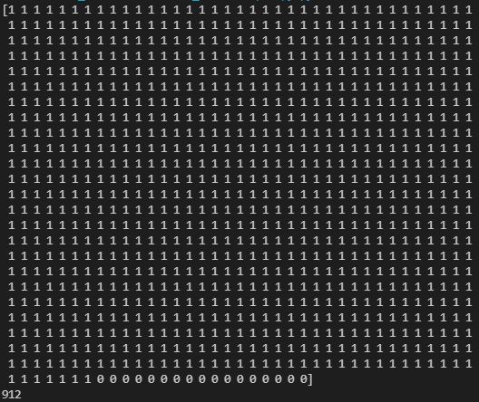
MPED-RNN
frame_level_masks 제작
Notes:
기존에는 1로 채웠던 것을 frame마다 Person의 유무에 따라 1과 0으로 구성된 npy파일 제작

Slide 4
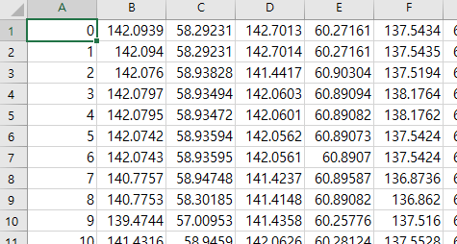
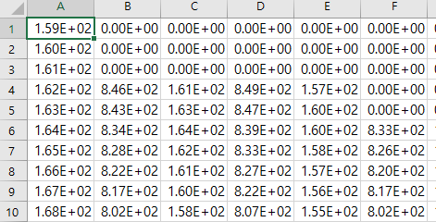
MPED-RNN
csv파일 수정
ValueError: Input contains NaN, infinity or a value too large for dtype('float32’). 수정
Notes:
기존 실수 표현으로 만들었던 csv파일을 지수 표현식으로 바꿔 오류 수정

Slide 5
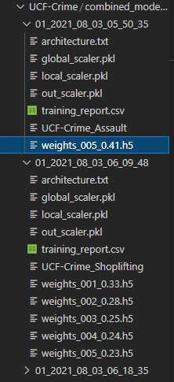
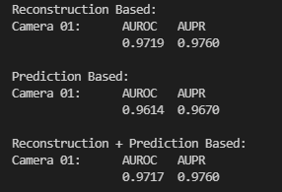

MPED-RNN
UCF-Crime 데이터 셋 평가
Notes:
가중치와 csv파일, npy파일을 가지고 UCF-Crime 데이터셋을 평가
AUROC와 AUPR의 수치가 너무 높게 나와 자세한 분석과 재평가가 필요
ROC 그래프
AUROC(=AUC): ROC 커브의 아래 넓이, 값이 클수록 성능이 좋음
AUROC와 AUPR은 관점에 따른 성능 평가 방법
AUROC
성능을 참 양수 비율과 거짓 양수 예측률의 상대적 측정값으로 정의
값이 클수록 더 완벽하며, 참과 거짓을 구분할 수 없는 경우 0.5
AUPR
모형의 정확도와 정확도를 얼마나 정확하게 예측하는지 나타내는 나타내는 상대적 측정값으로 정의
모형이 충돌을 예측한 후 이를 수정하는 데 대한 보상을 모델에게 제공
AUROC보다 더 까다로운 측정치
AUROC보다 AUPR을 우선시

Slide 6
MPED-RNN
frame_level_masks 재수정
사람의 유무로 mask 제작
--> 이상행동에 따른 mask 제작
Notes:
Mask 제작을 사람의 유무에서 이상행동에 따른 것으로 수정할 필요가 보임
AI_Hub 데이터는 사람마다 스켈레톤 데이터가 따로 나와있고 이상행동 프레임을 구분할 수 있어 더 원활한 학습 진행 가능

Slide 7

계획
다중 분류를 위한 코드 수정
AI-HUB 데이터셋 구조 파악 및 csv파일 변환
AI-HUB 데이터셋 학습
Notes:
이중분류만 할 수 있는 MPED-RNN을 고쳐 다중분류가 가능하도록 코드 수정
AI-HUB 데이터셋 구조 파악 후 해당 데이터셋을 csv파일로 변환
AI-HUB 데이터셋 학습 최종 목표

Slide 8
PLASS-NIA 인공지능학습데이터구축사업(2021)
MPED-RNN 모델
감사합니다
참고: Learning Regularity in Skeleton Trajectories for Anomaly Detection in Videos

